Slide 1

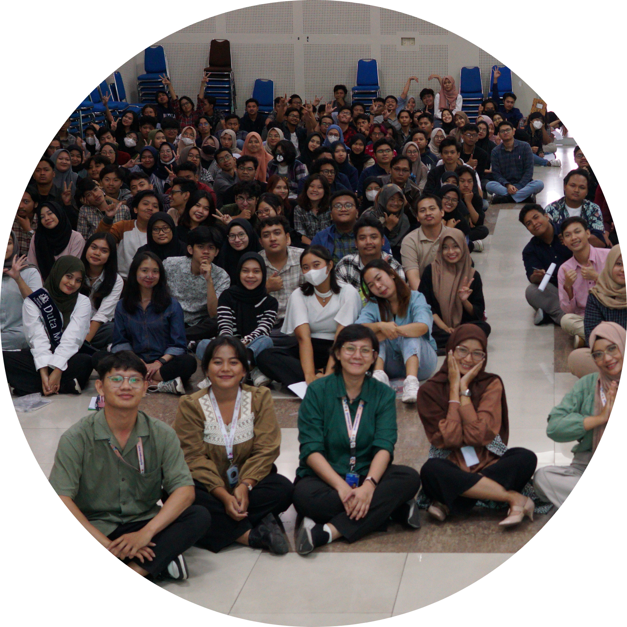

TOR
Softskill Bimbingan Karir 2024
Presentation

Slide 2



Jadwal Pelaksanaan
Hari/tanggal :
Sabtu
16, 23, 30 November 2024
Waktu :
08.00 – 15.30 WIB
Tempat :
Gedung H dan Aula E.3

Slide 3



Peserta
959 Mahasiswa Fakultas Ilmu Komputer

Slide 4



Goal Softskill
Membantu mahasiswa menggali, mengembangkan, dan memperkuat keterampilan softskill yang esensial dalam dunia professional. Softskill bukan hanya tentang pembentukan citra diri yang baik, tetapi juga tentang bagaimana cara efektif berkomunikasi dan berperilaku di lingkungan profesional untuk mencapai tujuan karier yang lebih tinggi.

Slide 5
Rundown
BREAKDOWN SOFTSKILL
Waktu |  |  | Durasi | Kegiatan | Penjelasan Kegiatan | PJ
6:00 | - | 7:00 | 1:00 | Kumpul panitia |  | All Panitia
7:00 | - | 7:30 | 0:30 | Briefing dan persiapan panitia |  | Koor
7:30 | - | 8:00 | 0:30 | Persiapan peserta dan dosen memasuki ruang kelas | Humas menempatkan diri di pos masing masing untuk mengarahkan peserta dan dosen memasuki kelas. | Humas dan Koor
8:00 | - | 9:00 | 1:00 | FGD (Focus Group Discussion) + portofolio | FGD diskusi antara dosen dan mahasiswa, dilanjutkan dengan bedah portofolio (2 Portofolio) dari mahasiswa | Humas dan Koor
9:00 | - | 11:50 | 2:50 | Simulasi interview | Dosen mewawancarai 5 (lima) mahasiswa dengan durasi setiap sesi 25 menit | Humas dan Koor
11:50 | - | 13:00 | 1:10 | ISHOMA | Mempersiapkan konsumsi setiap kelas | Humas dan Koor
13:00 | - | 13:10 | 0:10 | Persiapan peserta memasuki gedung E | Panitia mengkoordinasi peserta untuk menuju gedung E, memastikan sebelum jam 1 peserta sudah memasuki aula dan melakukan registrasi. Serta memastikan dosen pembicara sudah ada di gedung E | Humas dan Koor
13:10 | - | 13:20 | 0:10 | Pembukaan MC | MC memperkenalkan diri dan dosen pembicara, serta materi yang akan di bahas | MC dan Koor
13:20 | - | 14:50 | 1:30 | Talkshow public speaking dan personal branding | Koordinasi dengan dosen pembicara untuk menaiki stage | MC
14:50 | - | 15:10 | 0:20 | QnA | Sesi tanya jawab bersama mahasiswa (3 orang), jika waktu masih tersisa tambah 2 orang | Pembicara dan MC
15:10 | - | 15:15 | 0:05 | Bridging MC + motivasi dosen | Ulasan materi yang sudah dibahas dan penyampaian motivasi dari dosen | MC
15:15 | - | 15:20 | 0:05 | Penutupan | Penutupan dan informasi dokumentasi | Pubdok
15:20 | - | 15:25 | 0:05 | Foto bersama | Mempersiapkan dokumentasi | Pubdok dan Humas

Slide 6

Tema dan Konsep
1
Tema
Branding and Beyond (BnB)
Konsep
FGD (Focus Group Discussion) and Job Interview
Talkshow with Lecturer
2
3
Tagline
Unlocking Your Professional Potential

Slide 7

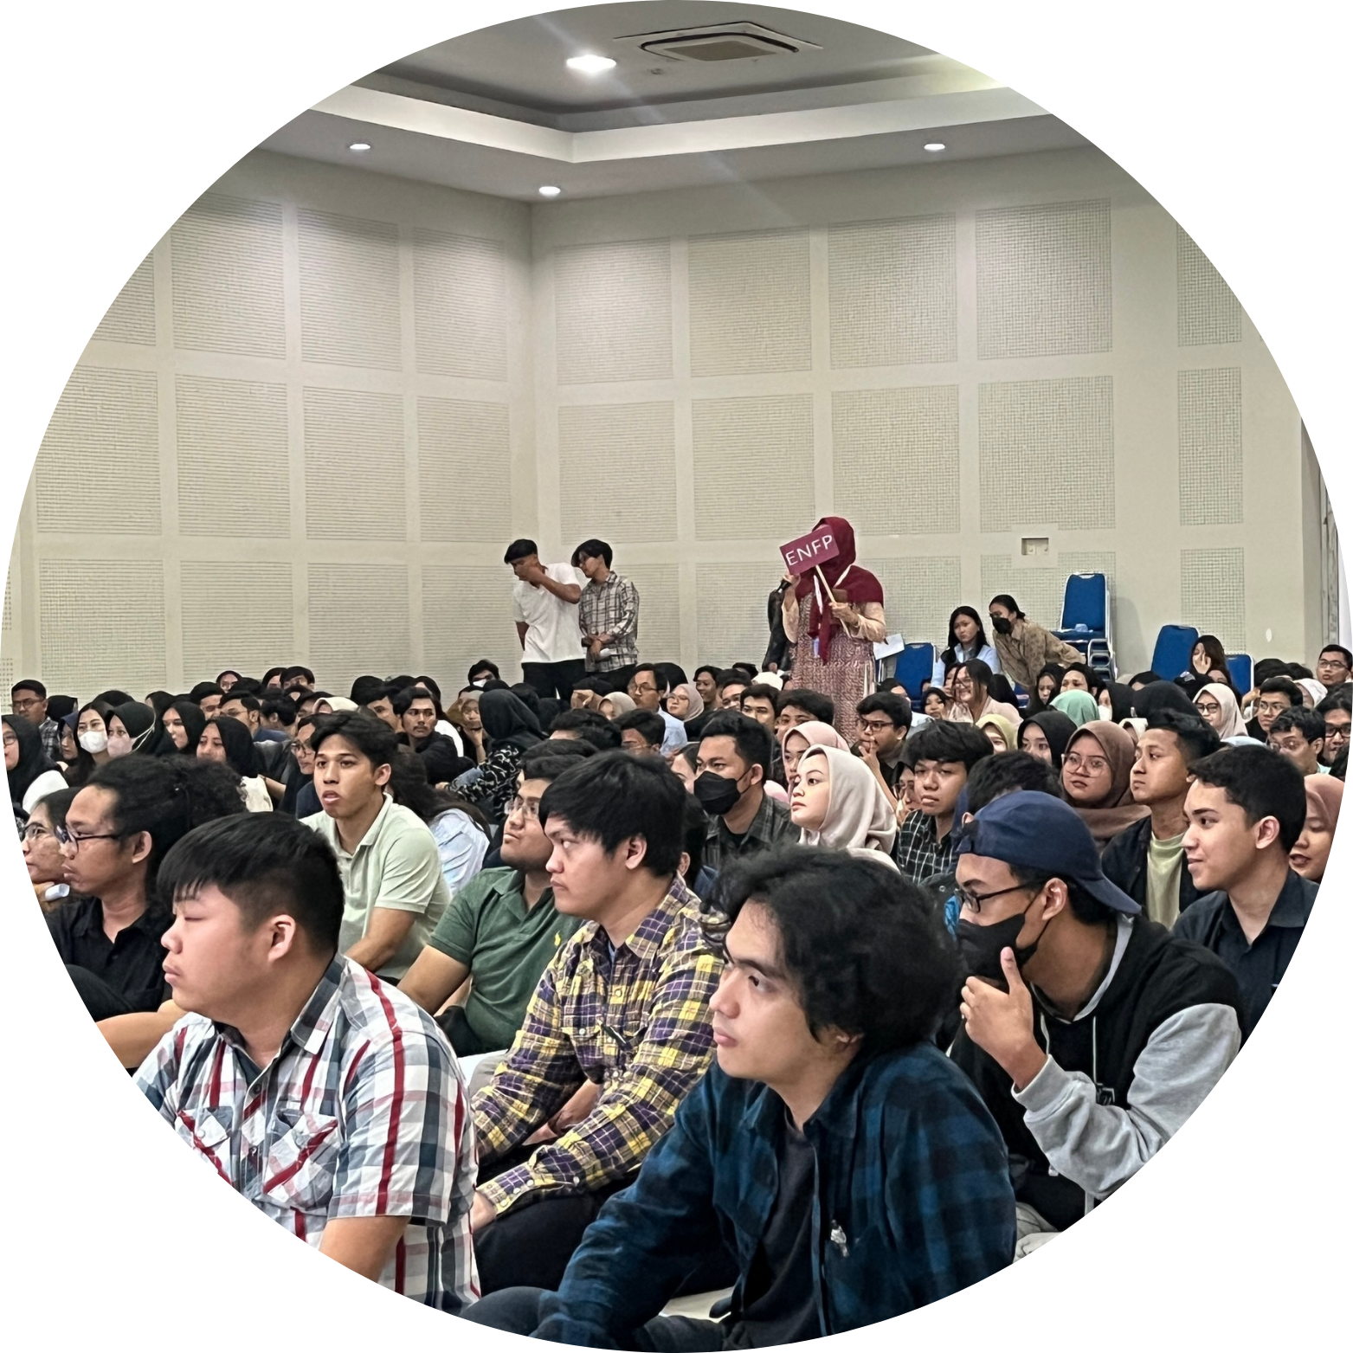



1
Tema
Branding and Beyond (BnB)
Menggambarkan proses pengembangan diri yang lebih dalam dan luas. Fokus yang diambil pada proses ini adalah menciptakan citra pribadi dengan memperdalam komunikasi. Tema Branding and Beyond diangkat untuk mempersiapkan mahasiswa menjadi pribadi yang komunikatif, adaptif, beretika, dan profesional.

Slide 8




2
Konsep Softskill
FGD (Focus Group Discussion) dan Bedah Portofolio
Sesi FGD adalah diskusi (30 menit) antara dosen dan mahasiswa tentang dunia professional, cara berbicara di depan umum, dan membangun citra diri.
Sesi bedah portofolio (30 menit) adalah sesi dimana dosen menampilkan dan mereview (2 portofolio) yang telah dikumpulkan oleh mahasiswa. Kemudian dosen memberikan penjelasan “Portofolio seperti apa yang dibutuhkan?”

Slide 9



Simulasi Job Interview (2 jam 50 menit)
Proses latihan yang dilakukan untuk mempersiapkan mahasiswa sebelum menghadapi wawancara kerja yang sesungguhnya.
Cara kerja :
Setiap sesi dosen mewawancarai 5 (lima) mahasiswa. Durasi setiap sesi 25 menit
Setiap sesi, 5 mahasiswa memasuki ruangan, sisanya stay di ruangan transit, dan untuk sesi selanjutnya dipanggil oleh humas. Mahasiswa yang sudah selesai interview, mengambil konsumsi kemudian memasuki ruang transit.
Dosen memberikan penilaian kepada mahasiswa berdasarkan kelengkapan berkas portofolio yang dilampirkan (CV, bukti SS nama akun Linkedin, Tiktok, Instagram, dan Youtube (opsional)).

Slide 10
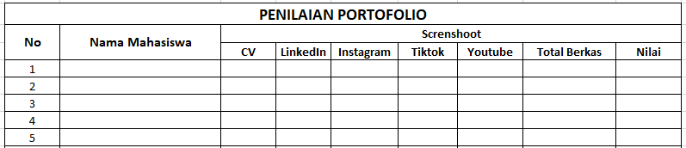
Lembar Penilaian

Slide 11
Simulasi Job Interview
Daftar Pertanyaan
Ceritakan tentang diri Anda!
Apa kekuatan dan kelemahan Anda?
Mengapa Anda ingin bekerja di perusahaan kami?
Bagaimana Anda menangani konflik di tempat kerja?
Kontribusi apa yang dapat Anda berikan kepada perusahaan?

Slide 12

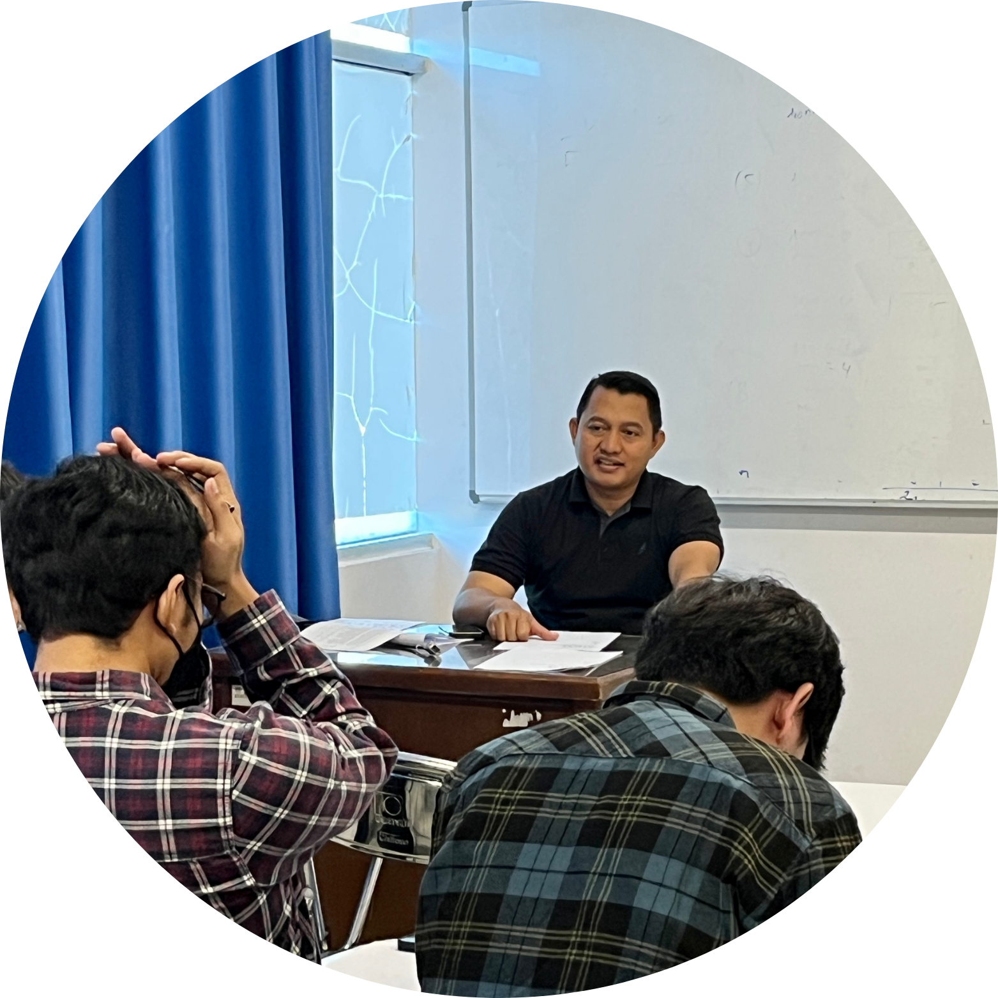

Talkshow with Dosen
Topik yang akan diangkat yaitu personal branding, manner, dan public speaking.
Talkshow dilakukan oleh dua pembicara selama 1 jam 30 menit
Sesi QnA dilakukan selama 20 menit, dengan 3 penanya (jika waktu masih tersedia, tambah 2 penanya)
Pada sesi terakhir setelah bridging MC, dosen diberikan waktu untuk menyampaikan motivasi kepada mahasiswa

Slide 13
RULES
DO
DON’T
Datang tepat waktu
Wajib membawa air minum
Wajib membawa alat tulis
Memakai dresscode sopan dan formal
Memakai alas kaki tertutup/sepatu
Datang terlambat.
Tidak diperbolehkan menggunakan sandal.
Tidak diperbolehkan membawa minuman beralkohol dalam bentuk apapun.

Slide 14

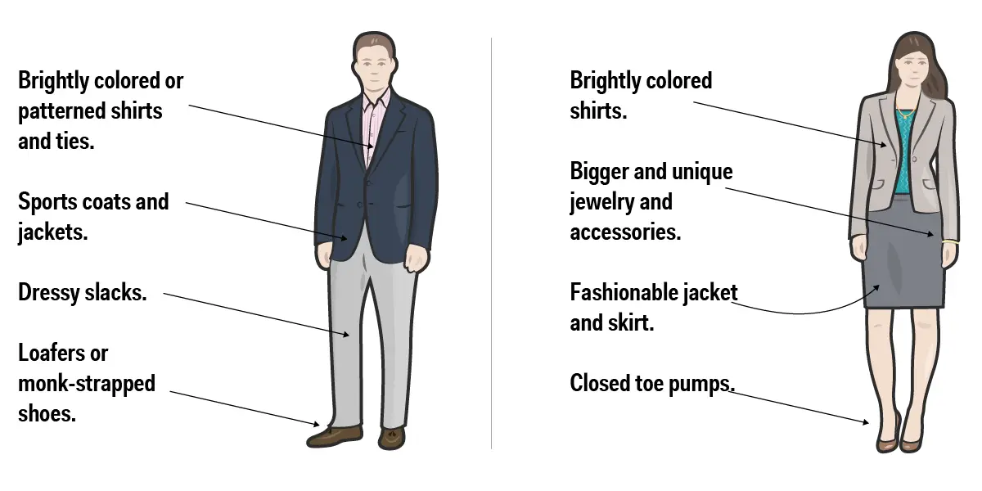
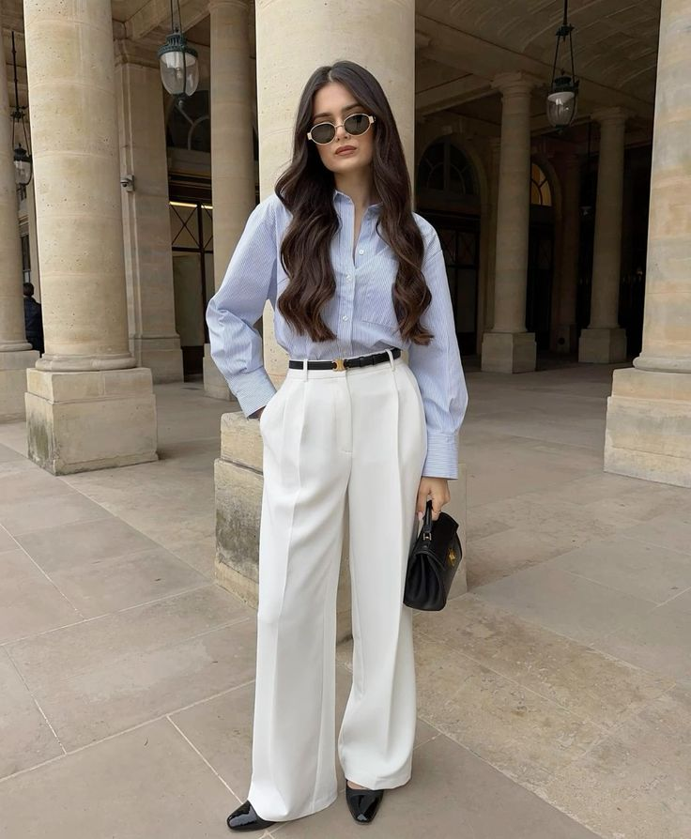
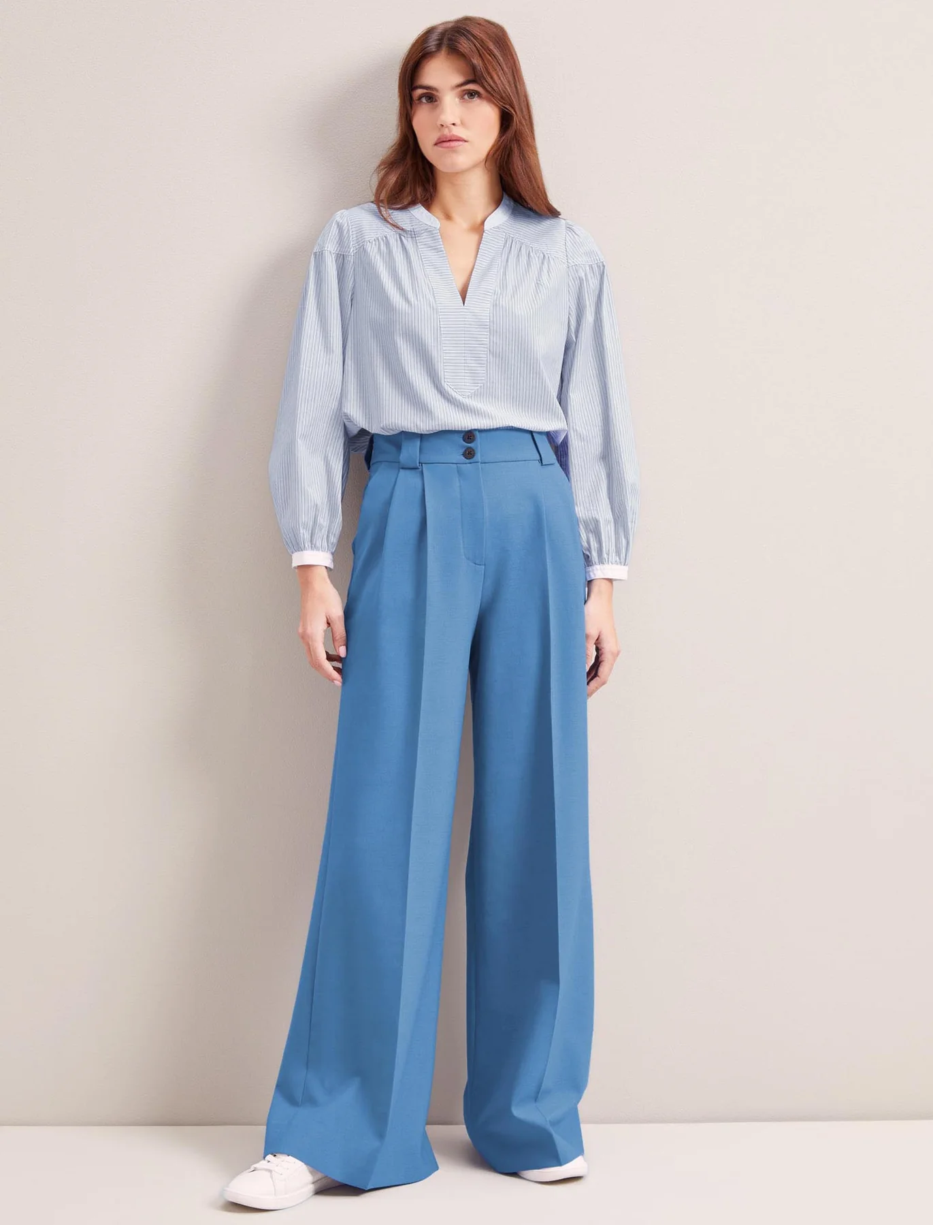
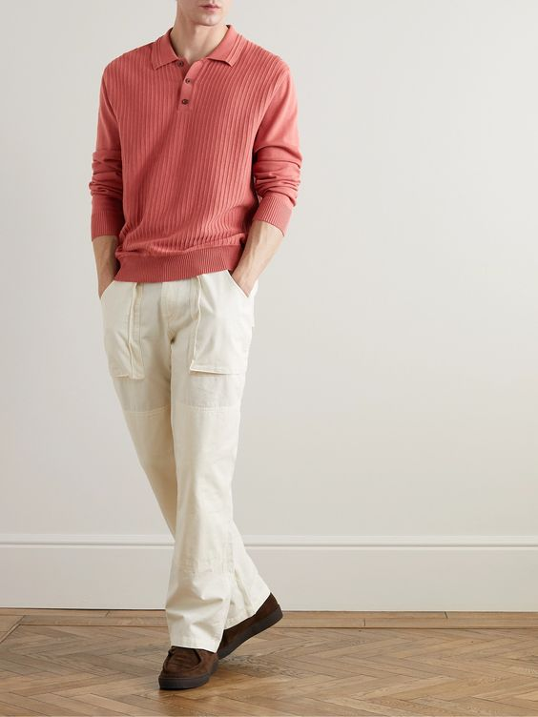
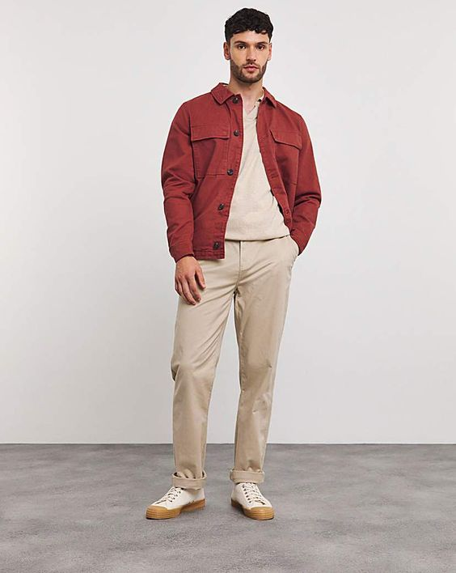
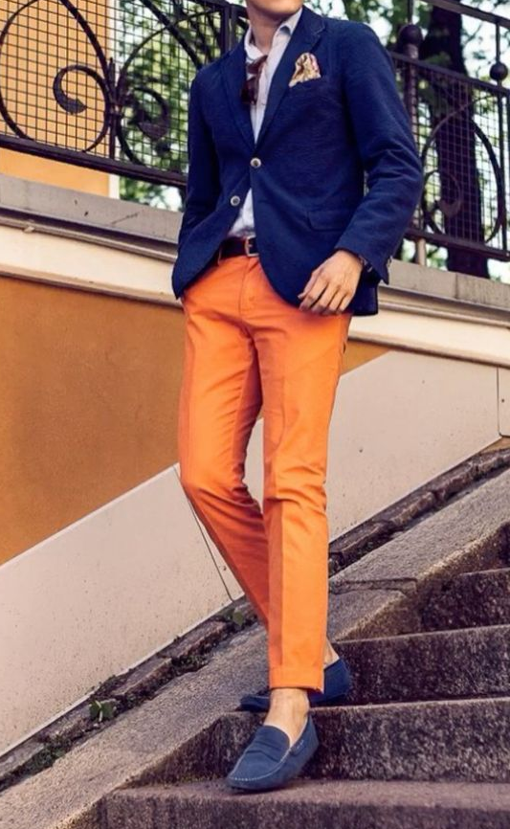
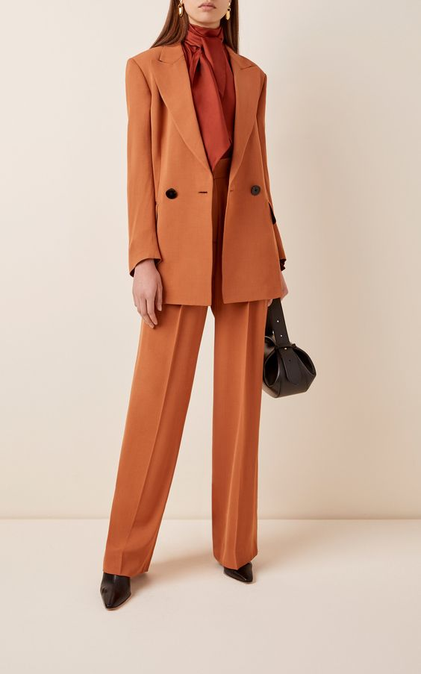
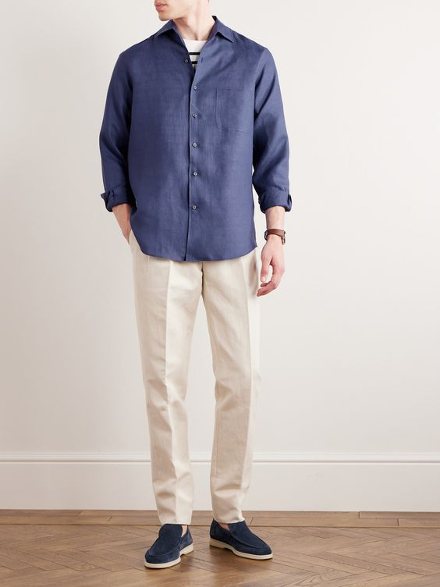
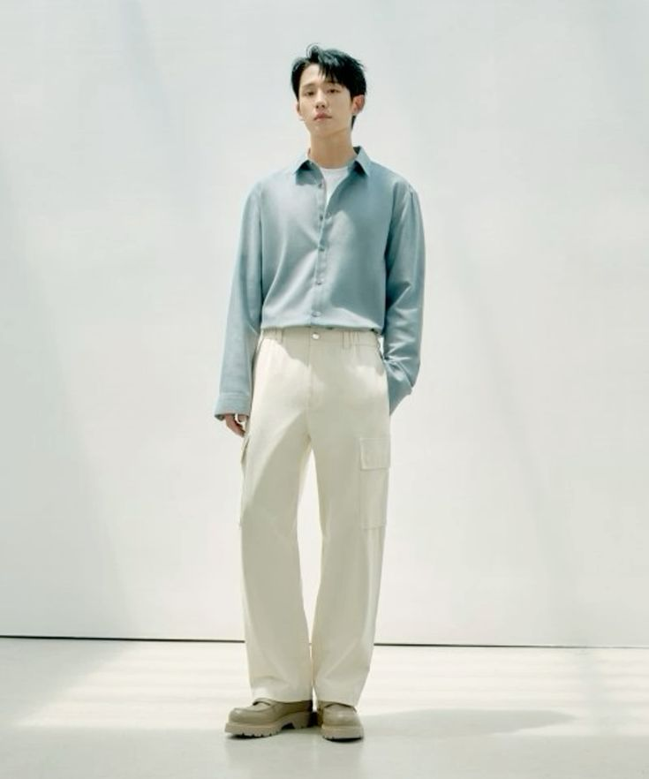
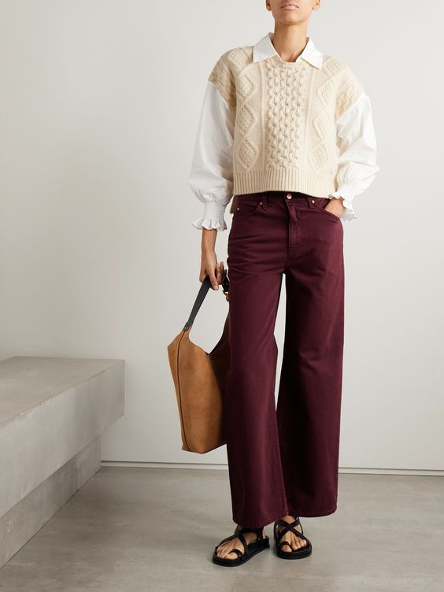
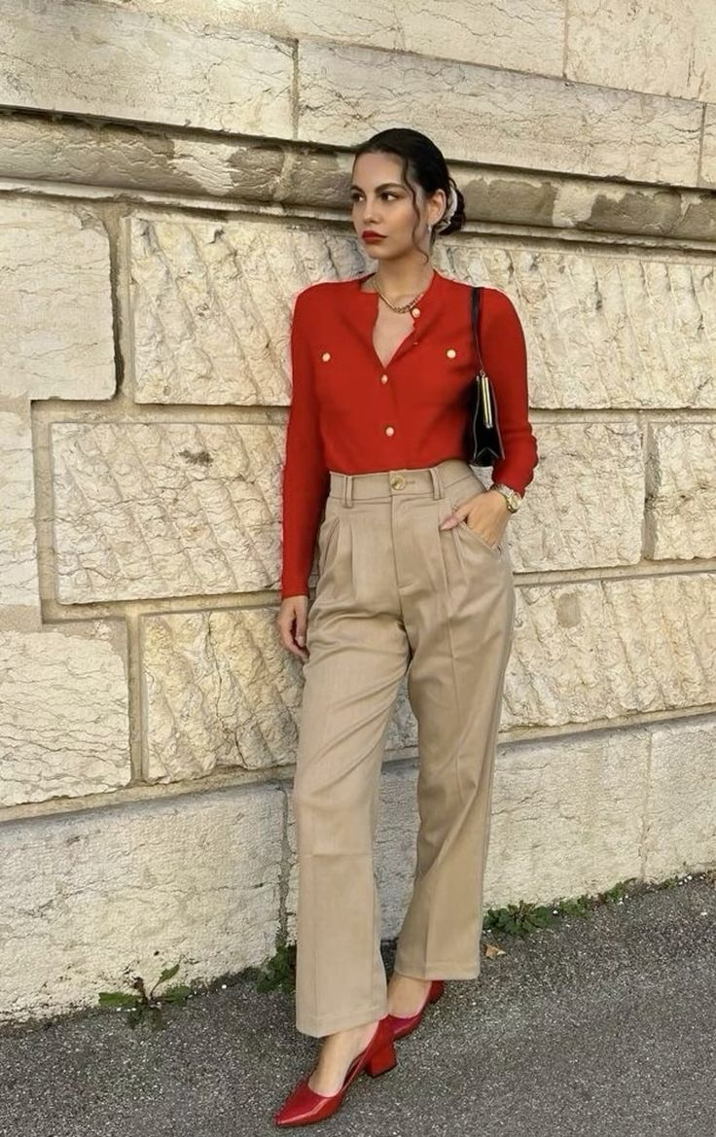
Dresscode Peserta
SMART CASUAL
Beberapa contoh :

Slide 15

Pelaksanaan BK 2023

Slide 16
Terima Kasih
Unlocking Your Professional Potential

